Slide 1
সুপ্রিয় শিক্ষার্থীবৃন্দ সবাইকে শুভেচ্ছা

Slide 2
শিক্ষক পরিচিতি
পাঠ পরিচিতি
Mমোছাঃ শিউলী বেগম
সহকারী শিক্ষক ( আইসিটি )
আরজিদেবীপুর শিয়ালকোট আলিম মাদ্রাসা, পার্বতীপুর, দিনাজপুর ।ইমেইলঃ sheuli1978.bd@gmail.com
শশ্রেণীঃ অষ্টম
বিষয়ঃ শারীরিক শিক্ষা ও স্বাস্থ্য
অধ্যায়ঃ তৃতীয়
সময়ঃ ৫০ মিনিট

Slide 3
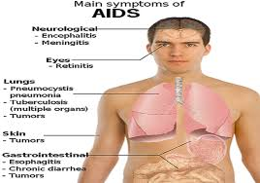
চিত্রটি লক্ষ করি

Slide 4
আজকের পাঠের বিষয়
স্বাস্থ্যবিজ্ঞান পরিচিতি ও স্বাস্থ্যসেবা

Slide 5
শিখন ফল
এই পাঠ শেষে শিক্ষার্থীরা-
১. এইডস কী তা বলতে পারবে;
২. এইচআইভি এইডস ও এর লক্ষণগুলো কী ও কীভাবে ছড়ায় তা ব্যাখ্যা করতে পারবে;
৩. এইচআইভি ও এইডস হতে মুক্ত থাকার উপায় ব্যাখ্যা করতে পারবে ।

Slide 6
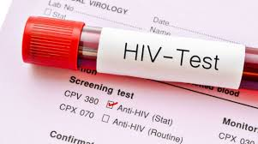
চিত্রটি লক্ষ করি

Slide 7
একক কাজ
এইডস কী ?

Slide 8
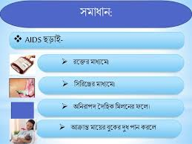

Slide 9
জোড়ায় কাজ
এইডস কীভাবে ছড়ায় খাতায় লিখ ।

Slide 10
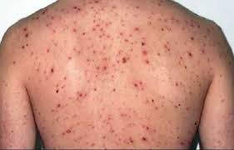
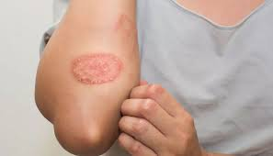
চিত্র দুটি লক্ষ করি
এইডসের লক্ষণ
এইডসের লক্ষণ

Slide 11
দলগত কাজ
এইডসের লক্ষণগুলো আলোচনা করে উপস্থাপণ কর ।

Slide 12
মূল্যায়ন
.১। এইচআইভি কী ?
সর্বপ্রথম এইডস শনাক্ত হয় কোন দেশে ?
উত্তর-
ভাইরাস
উত্তর- আমেরিকা
এইডস সর্বপ্রথম কত সালে শনাক্ত হয় ?
উত্তর-১৯৮১

Slide 13
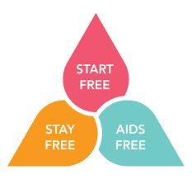
চিত্র দুটি লক্ষ করি

Slide 14
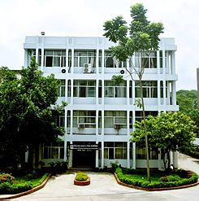
বাড়ীর কাজ
এইচআইভি ও এইডস হতে মুক্ত থাকার উপায়গুলো লিখে আনবে ।

Slide 15
ধন্যবাদ

